Slide 1






Hlavní partneři pro rok 2016
Fotbalový zpravodaj
SK Štětí, z.s.
Sezóna 2015/2016
Ústecký přebor Jaro 2016
Další partneři pro rok 2016
Restaurace Klub ve Štětí
FORNAXA –TĚSNĚNÍ, spol. s r.o.
Dům dětí a mládeže Štětí
VOLEMAN - autobusová přeprava
Patok s.r.o.
Ahlfit s.r.o.
STROJCONSULT s.r.o.
Izolace Beran s.r.o.
POKORNÝ, spol. s r.o.
STAVEBNÍ STROJE A DOPRAVA s.r.o.
JT-Service s.r.o.
VAM ANLAGETECHNIK s.r.o.
Průmstav Štětí a.s.
Montiz
BESTONSTAV s.r.o.
DEKRA Industrial s.r.o.
AXIS a.s.
INDUSTRIAL CZ, spol. s r.o.
Unistroj s.r.o.
Tyma CZ, s.r.o.
Technicom, s.r.o.
Fortuna
Ruml s.r.o.
GEAR SERVICE s.r.o.
2.4.2016
sobota 19.kolo 10:15
9:0
10.
Fotbalový klub Postoloprty
www.stetimondifotbal.cz

Slide 2








Vítáme
POZVÁNKA NA
DOMÁCÍ ZÁPAS
Při příležitosti dnešního utkání Ústeckého přeboru funkcionáře, hráče a příznivce
Na podzim jsme v Proboštově hráli 1:1, když 6 minut před koncem vyrovnal domácí Pešula. Na penalty jsme zvítězili
SK Štětí, z.s.
a
Fotbalový klub Postoloprty
SK Štětí
-
TJ Proboštov
sobota 16.4.2016
výkop 10:15
Hlavního rozhodčího
Dominika Průšu
Asistenty hlavního rozhodčího
  Antonína Medera
  Ondreje Lesňáka Delegáta FAČR
  Michala Kapouna
2
39

Slide 3

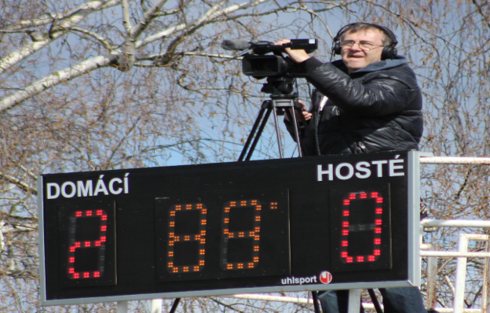
V pondělí 4. dubna se dožívá významného životního jubilea
60 let
kameraman všech domácích zápasů mužstva dospělých
Milan
Sýrový
Výbor fotbalového oddílu přeje do dalších let všechno nejlepší
Vážení sportovní přátelé
otvíráte 10. vydání zpravodaje letošního ročníku. Na desítkách stránek najdete výsledky, statistiky a další zajímavé informace, které se v našem oddíle odehrály v posledních 14 dnech. V minulém týdnu proběhla také výroční členská schůze, kde jsme hodnotili minulý rok a určovali cíle následujícího. Škoda, že účast nebyla větší, protože právě zde byla šance diskutovat a navrhovat, jak zlepšit jednotlivé činnosti oddílu. Soutěže jsou v plném proudu a Jiří Voleman pravidelně každý týden startuje autobus a odváží mužstva na hřiště soupeřů, kde nastupují do zápasů krajských soutěží. Radost nám dělá mužstvo dospělých, které v úvodních 3 zápasech jara bodovalo naplno a stále mu patří první příčka tabulky, kde si přejeme, aby se hřálo co nejdéle, pokud možno až do konce soutěže. Výsledkově se daří. Do prvního jarního zápasu v Hrobcích jsme nastupovali v plné síle 18 hráčů, ale už na jeho konci už bylo jasné, že někteří hráči se zdravotně budou kurýrovat hodně dlouho. Zranění zasáhla velký počet hráčů a do 1. domácího zápasu proti AFK LoKo Chomutov postavit kvalitní jedenáctku nebylo snadné. Výkon v 1. poločase tomu také odpovídal a ve 2. si museli hráči sáhnout do svého rezervoáru, aby vývoj otočilo na svou stranu. Před týdnem v Krupce mužstvo ukázalo velkou sílu, když si po vítězství 2:0 přivezlo domu všechny 3 body. Zdejší hřiště se v posledních 5 zápasech stalo nedobytnou tvrzí a mnohá mužstva odtud odjížděla s velkým přídělem .
38
3

Slide 4

V úvodu jsme přežili šance domácích a pak jsme udeřili. Stálo to hodně sil, ale stálo to zato, protože 3 body ze zdejšího trávníku naše akcie zvedly ještě výše. Zápas nedohrál Lukáš Kloub, který byl při výskoku zasažen do hlavy a z trávníku musel být odnesen. Bojujme dál zápas od zápasu a jedině tudy vede cesta k úspěchu.
Stejně jako mužstvo dospělých mají za sebou v tomto roce 3 zápasy starší a mladší dorostenci. Ti si v úvodních 2 kolech nalosovali soupeře na prvních 2 místech tabulky . Byly z toho porážky, ale výkony nebyly špatné. Třeba v Lounech chybělo starším dorostencům do překvapení 12 minut. Před týdnem doma se starší i mladší dorostenci dočkali bodů, když porazili Ervěnice. Výkon starších dorostenců hlavně ve druhém poločase byl dobrý a stal se příslibem do dalších zápasů. Starší žáci měli premiéru jara před týdnem doma proti FK Litoměřicím a s vedoucím týmem tabulky prohráli 9:0. Mladší žáci hráli se stejným soupeřem a výkon se, jak trenérům, tak i divákům líbil. Prohra 2:1 mrzela, na druhou stranu bylo třeba hráče za předvedený výkon pochválit. Program na další 2 týdny najdete na následující straně. Vybírat máte z čeho a tak už nezbývá nic jiného než se rozloučit, popřát Vám pěkný fotbalový zážitek a hezké chvíle na zdejším stadionu.
Na shledanou
Fotbalu
zdar
O tomto víkendu zahajují jarní soutěž starší přípravky sdruženého týmu
SK Roudnice n.L./SK Štětí
Krajský přebor starší přípravky r.2005
1 | FK Ústí n. L. | 11 | 11 | 0 | 0 | 309:153 | 33
2 | FA Petra Voříška | 11 | 8 | 0 | 3 | 257:148 | 24
3 | SK Junior Teplice/ FK Teplice | 9 | 8 | 0 | 1 | 222:121 | 24
4 | FC Chomutov | 10 | 7 | 0 | 3 | 209:173 | 21
5 | Mostecký FK | 11 | 5 | 1 | 5 | 235:210 | 16
6 | FK Baník Most | 11 | 5 | 1 | 5 | 200:178 | 16
7 | FK Tatran Kadaň/J. Žatec | 10 | 4 | 0 | 6 | 176:160 | 12
8 | SK Roudnice/Štětí | 9 | 4 | 0 | 5 | 169:154 | 12
9 | FK Litvínov | 11 | 3 | 0 | 8 | 157:217 | 9
10 | FK Litoměřice | 10 | 1 | 0 | 9 | 105:272 | 3
11 | FK Louny/ Postoloprty | 11 | 0 | 0 | 11 | 120:373 | 0
Krajskýpřebor starší přípravky r.2006
1 | FK Ústí n. L. | 11 | 10 | 0 | 1 | 302:141 | 30
2 | FK Baník Most | 11 | 8 | 1 | 2 | 251:136 | 25
3 | FA Petra Voříška | 11 | 8 | 0 | 3 | 258:163 | 23
4 | FK Litoměřice | 10 | 7 | 0 | 3 | 227:134 | 21
5 | SK Roudnice/Štětí | 9 | 7 | 0 | 2 | 209:150 | 21
6 | FK Tatran Kadaň/J. Žatec | 10 | 6 | 0 | 4 | 206:117 | 19
7 | SK Junior Teplice/ FK Teplice | 9 | 3 | 1 | 5 | 144:178 | 10
8 | FK Litvínov | 11 | 2 | 1 | 8 | 156:284 | 7
9 | FC Chomutov | 9 | 2 | 0 | 7 | 115:155 | 6
10 | FK Louny/ Postoloprty | 11 | 1 | 1 | 9 | 154:278 | 4
11 | Mostecký FK | 10 | 0 | 0 | 10 | 97:382 | 0
4
37

Slide 5

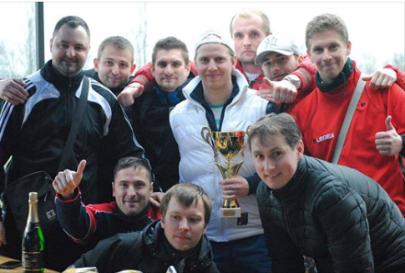
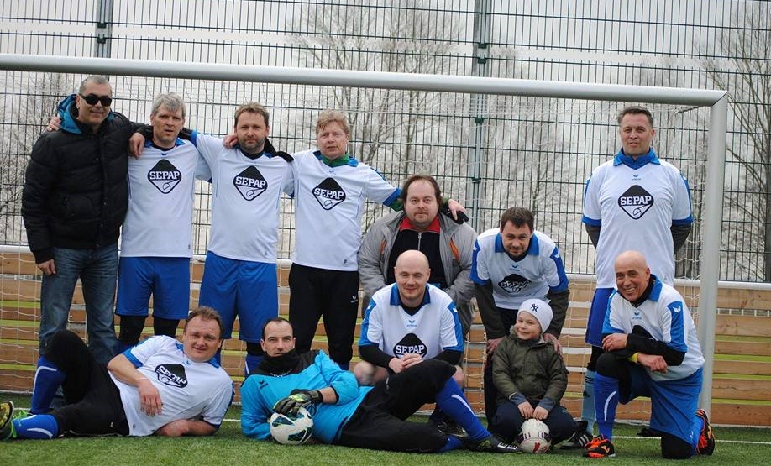
Vítězné mužstvo turnaje Velký pátek.
Dorost v roce XXX
Starší a mladší žáci hrají po týdnu opět doma. Za 6 dní se také na jaře poprvé představí stará garda. V pátek přivítá Malé Žernoseky.
Datum | Den | Čas | Doma | Venku | Kategorie
3.4.2016 | neděle | 10:00, 12:00 | SK Štětí | SK Roudnice n.L. | Starší mladší žáci
8.4.2016 | pátek | 17:30 | Sepap Štětí | Sokol Malé Žernoseky | Stará garda
16.4.2016 | sobota | 10:15 | SK Štětí | TJ Proboštov | Dospělí
16.4.2016 | sobota | 13:00 | SK Štětí B | Sokol Hoštka | Mladší žáci B
17.4.2016 | neděle | 10:00, 12:00 | SK Štětí | TJ Sokol Košťany/Oldřichov | Starší mladší žáci
Starší přípravka má napilno. Za týden jede do Benešova na Ondrášovka cup
Stará garda Sepap Štětí – 3. místo
Datum | Den | Čas | Doma | Venku | Kategorie
2.4.2016 | sobota | 10:00 | Junior Teplice | SK Štětí | Starší přípravka
3.4.2016 | neděle | 10:00 | Junior Chomutov | SK Štětí | Starší přípravka
3.4.2016 | neděle | 10:00, 12:15 | Junior Chomutov/Spořice | SK Štětí/Hoštka | Dorost
9.4.2016 | sobota | 14:00 | FK Polepy | SK Štětí B | Mladší žáci B
9.4.2016 | sobota | 16:30 | Sokol Horní Jiřetín | SK Štětí | Dospělí
9.4.2016 | sobota | 10:00, 12:00 | FK ČL Neštěmice | SK Štětí | Starší, mladší žáci
9.4.2016 | sobota | Den | Ondrášovka cup v Benešově u Prahy |  | Starší přípravka r.2007
10.4.2016 | neděle
36
5

Slide 6
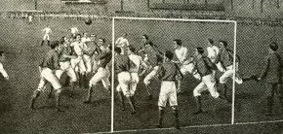

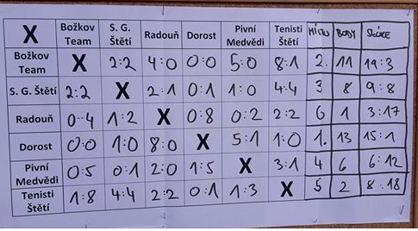
FK Postoloprty Historie
V den státního svátku o Velký pátek 25.3.2016 si dalo na nové umělé trávě ve Štětí dostaveníčko 6 mužstev přátel fotbalu, které sehrály zajímavý turnaj, který se možná stane na zdejší stadionu pravidelnou akcí. Vítězem se stal celek dorostu let minulých. Na 3. místě skončila Stará garda Sepapu Štětí . O výsledky, ale vůbec nešlo. Sešla se správná parta fotbalistů a prožila spolu pěkný fotbalový den.
Prvním fotbalovým klubem v Postoloprtech byl německý DSV Postelberg, který vznikl hned po vzniku republiky a měl své hřiště za tunelem na dnešním tréninkovém škvárovém hřišti.
Dnešní FK Postoloprty vznikl v roce 1922 pod názvem SK Postoloprty a je tak jedním z nejstarších klubů na okrese. Hrály se jen přátelské zápasy a soupeřem byly okolní německé vesnické kluby. Byly koupeny první dresy – černozeleně pruhované.
V roce 1925 byly zavedeny modrobílé klubové barvy a obstarány první sítě k brankám. Mužstvo kopané absolvovalo 27 zápasů z toho 4 mistrovské ve třetí třídě. V roce 1931 fotbalisté sehráli 33 zápasů – 27 přátelských, 5 mistrovských a 1 župní. V roce 1932 fotbalisté postupují do 2. třídy, ostatní sportovní odbory zanikají. V roce 1933 se konalo první výběrové řízení na správce hřiště, v kterém vyhrál pan Herink. V roce 1938 díky začínající válce byla činnost klubu nuceně utlumena.
Po válce byla činnost klubu obnovena. V roce 1948 přejmenován na Lokomotiva Postoloprty, ale krátce poté začleněn jako oddíl kopané do TJ Sokol Postoloprty. V roce 1950 byla dostavena klubovna a byt správce.
Na sportovním poli stojí za zmínku třetí místo v I. B třídě v roce 1960. V roce 1962, kdy klub slavil 40 let trvání, sehráli muži také první mezinárodní utkání s týmem SV Marktnenkirchen, který jasně přehráli 9:1. V roce 1968 bylo hřiště dvakrát zaplaveno rozvodněnou Chomutovkou a soutěže byly narušeny vpádem vojsk Varšavské smlouvy.
1975/76 - finalista krajského poháru
2010/11 -postup do 1.A třídy ze druhého místa
2014/15- postup do krajského přeboru, finalista krajského poháru
6
35

Slide 7

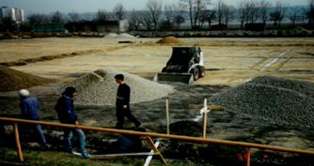
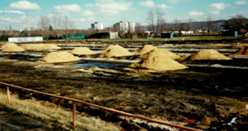
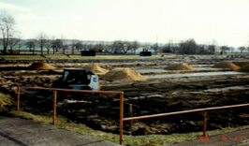
Poznáváte zdejší hřiště?
FK Postoloprty
Jako nováček rozjely Postoloprty soutěž docela dobře a po 8. kole byly na pěkném 10. místě s 10 body. Pak však následovala série 5 porážek v řadě a jedna z nich 10:0 v Hrobcích. V předposledním podzimním kole Postoloprty vybojovaly překvapivé vysoké vítězství 6:2 v Modré. Loňský rok uzavřely porážkou na penalty doma s Horním Jiřetínem. Jaro zahájily doma porážkou na penalty s Proboštovem po remíze 0:0. V derby s Žatcem prohrály 3:1 a před týdnem doma překvapivě zdolaly Modlany 4:2. V celkovém pořadí jsou na 12.místě
Zápasový přehled FK Postoloprty
1. | 8.8.2015 | Proboštov - Postoloprty | 2:1
2. | 15.8.2015 | Postoloprty - Žatec | 2:1 PK
3. | 22.8.2015 | Modlany - Postoloprty | 2:4
4. | 29.8.2015 | Postoloprty - Štětí | 0:5
5. | 6.9.2015 | Neštěmice - Postoloprty | 3:1
6. | 12.9.2015 | Postoloprty - Střekov | 3:2 PK
7. | 19.9.2015 | Blšany - Postoloprty | 6:0
8. | 26.9.2015 | Postoloprty - Srbice | 4:2
9. | 3.10.2015 | Duchcov - Postoloprty | 1:2
10. | 10.10.2015 | Postoloprty - Bílina | 1:2
11. | 17.10.2015 | Hrobce - Postoloprty | 10:0
12. | 24.10.2015 | Postoloprty - LoKo Chomutov | 2:5
13. | 31.10.2015 | Krupka - Postoloprty | 5:2
14. | 8.11.2015 | Modrá - Postoloprty | 2:6
15. | 14.11.2015 | Postoloprty - Horní Jiřetín | 2:3 PK
16. | 12.3.2016 | Postoloprty - Proboštov | 0:1 PK
17. | 19.3.2016 | Žatec - Postoloprty | 3:1
18. | 26.3.2016 | Postoloprty - Modlany | 4:2
34
7

Slide 8



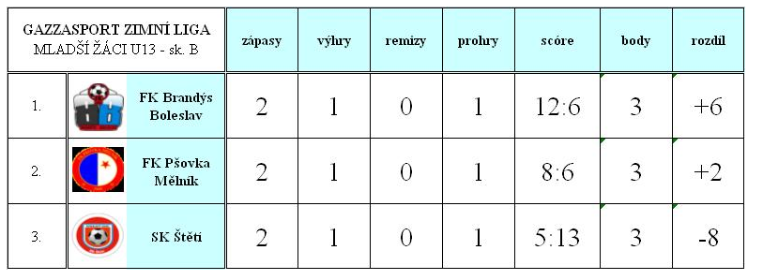
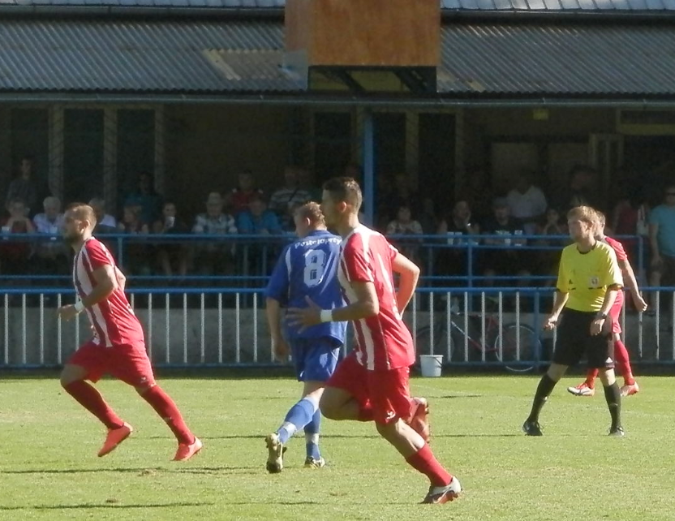
Na podzim v Postoloprtech jsme před početnou diváckou kulisou zvítězili. Po dobrém výkonu jsme se prosadili ve 2. poločase
Mladší žáci v zimě neodpočívali
Mladší žáci Zimní turnaj Mělník 9. místo
16.1.2016 | sobota | FK Brandýs Boleslav | 1:10
30.1.2016 | sobota | FK Pšovka Mělník | 4:3
13.2.2016 | sobota | FK Slovan Lysá n.L. | 3:0 kont.
27.2.2016 | sobota | Sokol Kounice | 4:1
FK Postoloprty – SK Štětí
0:5(0:1) 29.8.2015 4. kolo
Branky: Stejskal 1, Malák 1, Slanička 1, Kucler 1, Belák 1
Sestava: Kloub-Čámský(78.Šmidrkal), Šimral, Ransdorf, Mencl)-
Poráč(70.Kucler), Hrdý, Slanička, Stejskal(76. J.Grepl)
-Belák, Malák(49. Tichý)
Připraveni: M.Svoboda
Trenér: J.Vinš Vedoucí: J.Havner Masér: K.Zavřel
Rozhodčí: J.Sedláček-M.Karrmann, I.Kurljak 200 diváků
pohár předsedy OFS 6. místo
31.1.2016 | neděle | BK REAL Roudnice
8
33

Slide 9

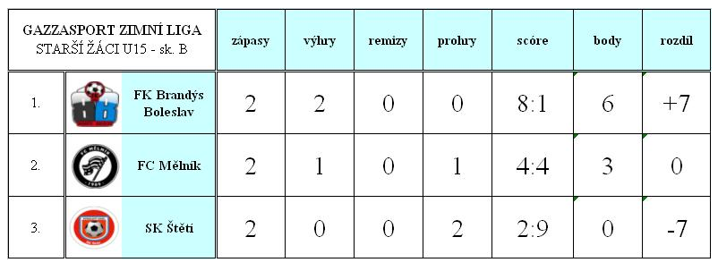

Zimní turnaj Starších žáků
– Gazzasport na Mělníku
Vítězství proti 3.celku tabulky. Dramatické utkání plné nervozity a 8 žlutých karet jsme zvládli lépe než domácí a domů si přivezli plný bodový zisk.
24.1.2016 | FK Brandýs Boleslav | 1:5 | UT Mělník
31.1.2016 | FC Mělník | 14 | UT Mělník
14.2.2016 | SK Polaban Nymburk | 1:3 | UT Mělník
28.2.2016 | FK Pšovka | 5:1 | UT Mělník o 11. místo
TJ Krupka – SK Štětí
0:2(0:1) 26.3.2016 18.kolo
Hned první útok domácích jsme zastavili jen za cenu faulu a po volném přímém kopu čelili nepříjemné střele. Kloub v brance pěkným zákrokem zabránil nejhoršímu. V 6. minutě rychlonozí útočníci domácích zatopili v naší šestnáctce znova, ale brankář byl opět na svém místě. Úvod jsme přežili a pomalu jsme divákům připomněli, že do Krupky přijelo 1. mužstvo tabulky. Na ukazateli skóre se rozsvítila 22. minuta,když se míč od Poráče dostal až ke Slaničkovi, který se pěkně protáhl kolem obránce do šestnáctky a nezadržitelně poslal míč za záda bezmocného Trojana v brance na 1:0. Zaskočení domácí mohli inkasovat o 3 minuty později znova, ale hlavička Slaničky po rohu skončila vedle levé tyčky. Utkání se zrovna v rukavičkách nehrálo a kromě spousty žlutých karet se zahrávalo na obou stranách i hodně volných přímých kopů. Jeden z kopačky Stejskala, ale balón byl příliš dlouhý a skončil za brankou. Na druhé straně to zkoušel Rilke, ale z přímáku trefil jen zeď. Slabší chvilku si vybral v závěru poločasu Kloub, když neudržel po rohu míč, ale hráč Krupky naštěstí pro nás branku minul. Druhý poločas začali lépe domácí. Po pravé straně pláchnul Dominik Valenta, ale místo střely volil přihrávku, kterou jsme odkopem na roh zpacifikovali. V 54. minutě na branku Krupky osamocen postupoval Stejskal a jeho levačce chybělo pár centimetrů. Po hodině hry zamotal obranu Krupky Slanička, ale v rozhodujícím okamžiku ztratil nad míčem kontrolu. V 65. minutě udělal průvan v naší obraně jeden z hráčů Krupky, ale z těžkého úhlu trefit branku nedokázal. 15 minut před koncem musel hřiště po zásahu do hlavy od jednoho z protihráčů opustit pro podezření na otřes mozku náš brankář Lukáš Kloub. Přejeme mu rychlé uzdravení. Horečka v hledišti
Další zimní akce
starších žáků
7.2.2016 | pohár předsedy OFS | 7.místo | hala REAL Roudnice
20.2.2015 | Sokol Mšené Lázně | 5:0 | UT Brozany-Přátelák
32
9

Slide 10

TJ Krupka – SK Štětí 26.3.2016 pokračování
 | Ústecký přebor starších žáků 2015/2016 po 18 zápasech
 | 1 | FK Litoměřice | 18 | 18 | 0 | 0 | 0 | 142:7 | 54
 | 2 | FK Děčín A | 17 | 15 | 0 | 0 | 2 | 126:25 | 45
 | 3 | SK Brozany | 18 | 15 | 0 | 0 | 3 | 95:24 | 45
 | 4 | Neštěmice | 18 | 11 | 1 | 1 | 7 | 83:53 | 33
 | 5 | TJ Košťany/ Oldřichov | 18 | 10 | 0 | 0 | 8 | 67:52 | 30
 | 6 | SK Roudnice | 18 | 8 | 0 | 0 | 10 | 53:50 | 24
 | 7 | FK Děčín B | 17 | 8 | 1 | 1 | 9 | 40:65 | 24
 | 8 | FK Duchcov | 18 | 7 | 0 | 0 | 11 | 38:89 | 21
 | 9 | ASK Lovosice | 18 | 6 | 1 | 2 | 12 | 44:55 | 19
 | 10 | TJ Krupka | 17 | 3 | 0 | 0 | 14 | 19:118 | 9
 | 11 | FK Litoměřice/Žitenice | 18 | 3 | 1 | 0 | 15 | 38:129 | 8
 | 12 | SK Štětí | 17 | 2 | 0 | 0 | 15 | 22:100 | 6
stoupala. Nervozita se přenesla i na hřiště a za nepublikovatelná slova na adresu rozhodčího musela v 75 minutě do kabin opora domácího týmu Emil Rilke. Hrát proti deseti nebývá ve fotbale často nic jednoduchého a navíc domácí to i za této situace nevzdali a pouštěli se do útočení. To byla příležitost štětského kolektivu pro rychlé brejky do otevřené obrany. Pěkně vystřelil Hrdý a jen těsně minul. V 88. minutě pojistku zatloukl Belák. Souboj jeden na jednoho vyhrál a stejně tak hezky poslal míč na 2:0 za záda brankáře. Za další minutu to mohlo být už 3:0, ale střelu Stejskala vyrazil brankář. Ještě větší šanci měl Slanička v 90. minutě, ale místo třešničky na dortu v podobě přihrávky na gól zvolil nepřesnou střelu. Zlobil se i Hrdý, který čekal balón od Stejskala, ale ten také volil nepřesnou střelu. Čestného úspěchu se domácí nedočkali ani ve 4. minutě nastavení, kdy byl proti střídající Michovský a skvěle zasáhl. Pak už na hřišti se závěrečným hvizdem rozhodčího vypukla velká radost za vítězství 3:0.
Branky: Slanička 1, Belák 1
Sestava: Kloub(75.Michovský)-Kucler, Šimral, Vacek, Mencl-
Poráč(75.Lelek), Hrdý, Slanička, Stejskal-Belák, Tichý
Připraveni: Šmidrkal, Ransdorf, J.Grepl
Trenér: J.Vinš Vedoucí: J.Havner Masér: K.Zavřel
Rozhodčí: J.Zavadil-R.Krutina, V.Nedvěd 100 diváků
 | Ústecký přebor mladších žáků 2015/2016 po 18 zápasech
 | 1 | SK Roudnice | 18 | 18 | 0 | 0 | 114:18 | 54 | 0
 | 2 | FK Litoměřice | 18 | 16 | 0 | 2 | 131:21 | 48 | 0
 | 3 | FK Děčín B | 17 | 11 | 1 | 6 | 99:71 | 33 | 1
 | 4 | FK Duchcov | 18 | 10 | 1 | 8 | 43:52 | 30 | 1
 | 5 | FK Litoměřice/Žitenice | 18 | 9 | 2 | 9 | 41:59 | 25 | 2
 | 6 | TJ Krupka | 17 | 7 | 0 | 10 | 61:63 | 23 | 0
 | 7 | Neštěmice | 18 | 7 | 1 | 11 | 67:90 | 20 | 1
 | 8 | TJ Košťany/ Oldřichov | 18 | 7 | 1 | 11 | 31:59 | 20 | 1
 | 9 | SK Štětí | 17 | 6 | 0 | 11 | 52:64 | 18 | 0
 | 10 | FK Děčín A | 17 | 5 | 1 | 12 | 47:83 | 17 | 1
 | 11 | SK Brozany | 18 | 6 | 1 | 12 | 51:97 | 17 | 1
 | 12 | ASK Lovosice | 18 | 4 | 1 | 14 | 42:102 | 13 | 1
10
31

Slide 11



18. kolo 26.-27.3.010.2015 Starší, mladší žáci
 |  | Starší | Mladší
TJ Košťany/ Oldřichov | FK Duchcov | 7:1 | 1:0
FK Neštěmice | FK J. Děčín A | 2:4 | 2:6
SK Štětí | FK Litoměřice | 0:9 | 1:2
SK Roudnice n.L. | FK Litoměřice/Žitenice | 2:0 | 6:0
SK Brozany | TJ Krupka | 6:0 | 1:7
FK J. Děčín B | ASK Lovosice | 2:4 | 7:5
převzato ze stránek klubu po zápase v Krupce
wwww.stetimondifotbal.cz
Milan Plíšek – sekretář SK
Naši hráči věděli, že na zdejším hřišti je čeká těžká prověrka dosavadního průběhu soutěže. Hru domácích, spoléhajících především na rychlé útoky, jsme dobře přečetli a dokázali udržet čisté konto. Zásluhu na tom má jak dobrá obrana, tak i pěkné zákroky brankářů. V zápase jsme se ale nesoustředili jen na bránění a sílu jsme ukázali i ve hře dobře, která byla odměněna 2 brankami. V závěru to mohlo být í více. Za 3 body ze hřiště, kde se snadno nevyhrává, zaslouží mužstvo pochvalu.
Hrajeme fair play
30
11

Slide 12

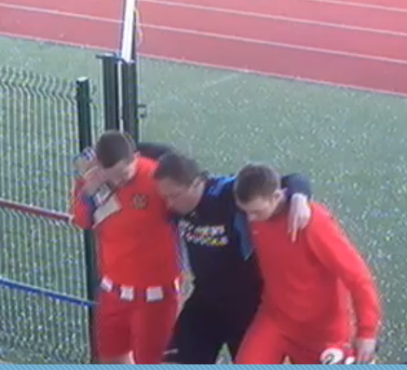
O tom, že se v Krupce 26.3.2016 nehrálo v rukavičkách svědčí i tyto záběry. Po zápase opouští hřiště otřesený brankář Štětí Lukáš Kloub
Statečný a velmi dobrý výkon mladších žáků proti 2. mužstvu tabulky Ústeckého přeboru, kterému chybělo jen vyrovnání
v závěru zápasu
SK Štětí – FK Litoměřice
1:2(0:1) 26.3.2016 18. kolo
Mladší žáci sehráli zcela vyrovnanou partii s mužstvem, které za vedoucím celkem soutěže zaostává pouze o 3 body. Bojovnost a snaha uspět byla na hře našich hráčů vidět. Hosté se ujali vedení v 1. poločase po pěkné individuální akci Louly. Ve druhé polovině utkání jsme se několikrát dostali hodně blízko k brance Litoměřic, ale závěrečná střela, která by vedla k vyrovnání chyběla. Hosté se zásluhou Nováčka dostali do vedení 2:0 ve 38. minutě. Životním gólem, kdy vymetl spojnici tyče a břevna se předvedl Michal Bartko a snížil na 1:2. Makali jsme makali, i nadále a v závěrečném tlaku už se zdalo, že vyrovnání visí na vlásku. Fotbalové štěstíčko nám však chybělo, a tak se nakonec z vítězství radoval soupeř. Za předvedený výkon zaslouží hráči pochvalu.
Branky: Bartko 1
Sestava: Černý-Prokopec, Jakub Pilař, Hrdlička, Jakub
Novák, Bohatec, Ivanič, Malecha, Bartko,
Kuča, Franc, Cízler
Trenéři: Kučera František, P.Záloha
Rozhodčí: J.Řezníček
Omluvte špatnou kvalitu obrázku
12
29

Slide 13


Starší žáci mají za sebou jarní premiéru. Utkali se se soupeřem nejsilnějším, vedoucím celkem tabulky.
 | Ústecký přebor dospělých 2015/2016 po 18.kole
 | 1 | SK Štětí | 18 | 16 | 3 | 0 | 2 | 63:27 | 45
 | 2 | FK Blšany | 18 | 13 | 0 | 1 | 5 | 58:27 | 40
 | 3 | Proboštov | 18 | 12 | 2 | 1 | 6 | 43:27 | 35
 | 4 | TJ Krupka | 18 | 11 | 0 | 1 | 7 | 50:34 | 34
 | 5 | TJ Modlany | 18 | 11 | 1 | 1 | 7 | 59:44 | 33
 | 6 | FK Neštěmice | 18 | 11 | 0 | 0 | 7 | 58:43 | 33
 | 7 | FK Žatec | 18 | 10 | 1 | 2 | 8 | 36:36 | 31
 | 8 | TJ Srbice | 18 | 10 | 1 | 0 | 8 | 51:44 | 29
 | 9 | TJ H. Jiřetín | 18 | 9 | 1 | 2 | 9 | 35:30 | 28
 | 10 | SK Hrobce | 18 | 9 | 2 | 2 | 9 | 61:54 | 27
 | 11 | FK Bílina | 18 | 9 | 3 | 0 | 9 | 32:38 | 24
 | 12 | FK Postoloprty | 18 | 7 | 2 | 2 | 11 | 33:55 | 21
 | 13 | FK Modrá | 18 | 6 | 0 | 1 | 12 | 35:57 | 19
 | 14 | AFK L. Chomutov | 18 | 6 | 2 | 2 | 12 | 27:50 | 18
 | 15 | TJ Střekov | 18 | 3 | 0 | 3 | 15 | 37:59 | 12
 | 16 | FK Duchcov | 18 | 1 | 0 | 0 | 17 | 18:71 | 3
SK Štětí – FK Litoměřice
0:9(0:4) 26.3.2016 18.kolo
Čisté konto jsme drželi do 12. minuty. Pak jsme však v rozmezí 5 minut inkasovali další 2 góly a bylo rozhodnuto. Hrálo se na naší polovině a skóre utěšeně narůstalo až se zastavilo na čísle 9.
Sestava: Šrotýř-Špaček, T.Németh, Dvořák, Kacálek,
Kadlec, Kopecký, Ulrych, Vejražka, Dopater,
Cap
Střídající: Deák, Ladislav Novák, Vaculík
Trenér: J.Ransdorf, Z.Németh, R.Hrdlička
Rozhodčí: J.Trutnovský-J, Řezníček,, D.Németh (laik)
V minulém kole dokázali hosté 6x vyhrát. Došlo ke změně na 3. místě tabulky, kam se posunul Proboštov. Krupka klesla na 4. místo. Výborný vstup do jara mají Neštěmice, které stejně jako naše mužstvo neztratilo ještě ani bod. Jsou na 6. místě. Formu na jaře hledají Modlany, které v novém roce získaly zatím jen 2 body a spadly na 6. příčku. Srbice jsou překvapením jara a po 3 vítězstvích se šplhají tabulkou nahoru. 8. místo. Dole Duchcov je asi jasný, o moc lépe na tom není Střekov a pak už je to otevřené. Hrobce a H.Jiřetín trochu klidu ještě mají,ale od 11. Bíliny dolů bude mít pro mužstva každý bod v boji o záchranu cenu zlata.
28
13

Slide 14


18.kolo Ústeckého přeboru dospělých
Výsledky 18. kola Ústeckého přeboru staršího a mladšího dorostu
SK Hrobce - TJ Střekov 7:0(1:0)
i když hosté pomýšleli na body a ve 1. branku inkasovali až ve 43. minutě, tak 2. poločas nezvládli a pomalu se nedostali na půlku soupeře. Domácí si zastříleli a získali po 2 porážkách 3 důležité body
FK Bílina - FK Blšany 2:4(0:3)
domácí moc velký odpor nekladli a už po 1. poločase bylo rozhodnuto. 2 branky vstřelil Böhm, 1 Zdichynec a Mário Lička.
FK Duchcov - TJ Srbice 1:6(1:1)
v prvním poločase to s domácími vypadalo ještě dobře, ale ve druhém už se radovali ze vstřelených branek pouze hosté.
TJ H. Jiřetín - FK Žatec 1:3(0:0))
domácí se ujali vedení po hodině hry. Pak však nastal velký obrat a poslední čtvrthodinu prožili hráči Žatce jako z říše snů a zvítězli 3:1. 2 branky vstřelil Hassman.
FK Postoloprty - TJ Modlany 4:2(1:1)
nečekané vítězství domácích. Do vedení 2:1 šly Postoloprty 15 minut před koncem a vstřelená branka nastartovala střelecké hody domácích. Vyloučen byl střelec 2 branek domácích D.Zícha.
TJ Krupka - SK Štětí 0:2(0:1)
těžké tipování na vítěze. Lépe to zvládli hosté, i když domácí si doma věřili. 15 minut před koncem je oslabilo vyloučení Rilkoho za stavu 0:1 z pohledu Krupky a pojistku na 2:0 přidal v 88. minutě Belák.
AFK L. Chomutov - FK Neštěmice 2:3(0:1)
Neštěmice na jaře šlapou. Na jaře ještě neokusily hořkost porážky. Zachraňující se Chomutov stále jen dotahoval, ale vyrovnat už nedokázal.
FK Modrá – Proboštov 1:5(1:2)
takto vysoké vítězství hostů čekal málokdo. Trenér Rakosník z Modré byl na své hráče hodně rozloben. Bez tréninku se nedá hrát. Situace se pro domácí komplikuje.
18. kolo 26.-27.3.010.2015 Starší, mladší dorost
 |  | Starší | Mladší
ASK Lovosice/Velemín | FK Litvínov | 1:4 | 2:5
SK Štětí/ Hošťka | SK Ervěnice / Jirkov | 2:0 | 2:1
TJ Košťany/ Oldřichov | FC Chomutov/ Spořice | 1:8 | 4:3
Mostecký FK/ Obrnice | TJ Svádov/ V.Březno | 6:0 | 14:1
FK Neštěmice | FK Louny | 1:2 | 1:2
VOŠ Roudnice | FK J. Děčín | 7:1 | 7:0
FK Litoměřice | TJ Krupka | 4:5 PK | 5:0
14
27

Slide 15

 | Krajský přebor starší dorost 2015/2016 po 18.kole
 | 1 | FK Louny | 17 | 15 | 0 | 1 | 2 | 64:17 | 46
 | 2 | FK Litvínov | 17 | 15 | 1 | 1 | 2 | 75:21 | 45
 | 3 | FK J. Děčín | 17 | 13 | 0 | 1 | 4 | 63:34 | 40
 | 4 | FC Chomutov/Spořice | 17 | 13 | 2 | 0 | 4 | 96:36 | 37
 | 5 | VOŠ Roudnice | 17 | 12 | 0 | 1 | 5 | 74:38 | 37
 | 6 | FK Neštěmice | 17 | 10 | 1 | 0 | 7 | 54:40 | 29
 | 7 | SK Ervěnice | 17 | 9 | 1 | 0 | 8 | 32:34 | 26
 | 8 | Mostecký FK/Obrnice | 17 | 5 | 0 | 2 | 12 | 47:60 | 17
 | 9 | TJ Košťany/Oldřichov | 17 | 6 | 1 | 0 | 11 | 42:71 | 17
 | 10 | FK Litoměřice | 16 | 5 | 1 | 1 | 10 | 34:56 | 16
 | 11 | TJ Krupka | 16 | 5 | 0 | 0 | 10 | 28:67 | 16
 | 12 | TJ Svádov/V. Březno | 17 | 5 | 0 | 0 | 12 | 34:55 | 15
 | 13 | SK Štětí/Hošťka | 17 | 5 | 0 | 0 | 12 | 21:54 | 15
 | 14 | ASK Lovosice/Velemín | 17 | 4 | 0 | 0 | 13 | 25:52 | 12
 | 15 | FK Bílina | 16 | 3 | 0 | 0 | 13 | 36:90 | 9
Zápasy 19.kola Krajského přeboru dospělých
2.4.2016 | 10:15 | SK Štětí | FK Postoloprty
2.4.2016 | 10:30 | FK Blšany | SK Hrobce
2.4.2016 | 14:00 | TJ Modlany | TJ H. Jiřetín
2.4.2016 | 15:00 | FK Duchcov | FK Modrá
2.4.2016 | 16:30 | TJ Srbice | FK Bílina
2.4.2016 | 16?30 | FK Žatec | Proboštov
2.4.2016 | 17:00 | TJ Střekov | AFK L. Chomutov
3.4.2016 | 15:00 | FK Neštěmice | TJ Krupka
Zápasy 20.kola Krajského přeboru dospělých
9.4.2016 | 10:15 | TJ Srbice | SK Hrobce
9.4.2016 | 15:00 | FK Bílina | FK Duchcov
9.4.2016 | 16:30 | Proboštov | TJ Modlany
9.4.2016 | 16:30 | TJ H. Jiřetín | SK Štětí
9.4.2016 | 16:30 | TJ Krupka | TJ Střekov
10.4.2016 | 16:30 | AFK L. Chomutov | FK Blšany
10.4.2016 | 16:30 | FK Postoloprty | FK Neštěmice
10.4.2016 | 16:30 | FK Modrá | FK Žatec
 | Krajský přebor mladší dorost 2015/2016 po 18.kole
 | 1 | FK J. Děčín | 17 | 16 | 0 | 0 | 1 | 93:34 | 48
 | 2 | FK Litvínov | 17 | 15 | 0 | 0 | 2 | 78:16 | 45
 | 3 | VOŠ Roudnice | 17 | 13 | 0 | 1 | 4 | 116:29 | 40
 | 4 | Mostecký FK/Obrnice | 17 | 12 | 1 | 1 | 5 | 77:34 | 36
 | 5 | FK Litoměřice | 16 | 12 | 2 | 0 | 4 | 62:25 | 34
 | 6 | FK Louny | 17 | 9 | 1 | 3 | 8 | 34:16 | 29
 | 7 | FK Bílina | 16 | 9 | 0 | 0 | 7 | 43:46 | 27
 | 8 | FK Neštěmice | 17 | 8 | 1 | 1 | 9 | 58:57 | 24
 | 9 | TJ Košťany/Oldřichov | 17 | 7 | 0 | 1 | 10 | 53:56 | 22
 | 10 | SK Štětí/Hošťka | 17 | 7 | 2 | 0 | 10 | 41:59 | 19
 | 11 | FC Chomutov/Spořice | 17 | 4 | 0 | 3 | 13 | 36:48 | 15
 | 12 | SK Ervěnice | 17 | 5 | 2 | 1 | 12 | 34:61 | 14
 | 13 | TJ Krupka | 16 | 5 | 2 | 0 | 11 | 20:71 | 13
 | 14 | ASK Lovosice/Velemín | 17 | 2 | 0 | 0 | 15 | 21:101 | 6
 | 15 | TJ Svádov/V. Březno | 17 | 2 | 1 | 1 | 15 | 17:130 | 6
26
15

Slide 16

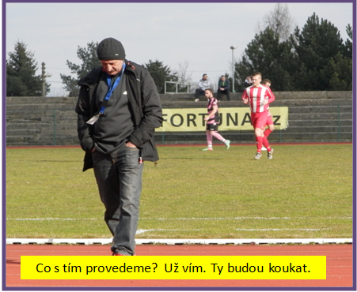
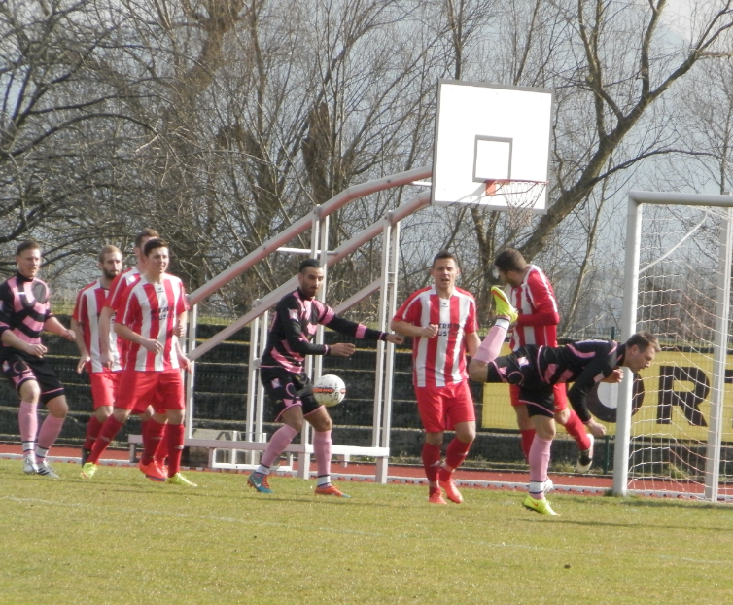
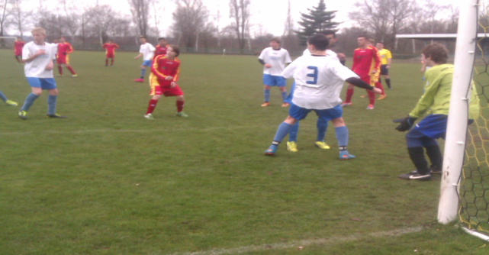
Fotky ze zápasu TJ Krupka-SK Štětí 26.3.2016
Mladší dorost
SK Štětí – SK Ervěnice Jirkov
2:1(0:0) 26.3.2016 18.kolo
Mladší dorostenci si udržovali po celý zápas mírnou převahu, ale brankově se nedokázali moc prosadit. Hosté šli dokonce ve 2. poločase do vedení 1:0. Pohotově brzy vyrovnal Miroslav Horváth a rozhodující vítěznou branku vstřelil v 61. minutě Matěj Svoboda.
Branky: M.Horváth 1, M.Svoboda
Sestava: Štekr-Chaloupecký, Sviták, Vála, Beruška, Jakl,
Feko, M.Horváth, Moučka, M.Svoboda, K.Horváth,
Střídající: T.Neméth, J.Hlavatý
Trenér: J.Chaloupecký Vedoucí: J.Nedomlelová
Rozhodčí: L.Smreček-D.Spišák, S.Bláha
FK Louny – SK Štětí
1:0(0:0) 19.3.2016 17.kolo
Nebyli jsme favoritem, ale krok se soupeřem jsme drželi, i když jsme už inkasovali v 19. minutě z kopačky Grunda. V závěru už nám síly na vyrovnání nezbývali, protože hráčů již měla v nohách předchozí zápas, kdy nastoupila za starší.
Sestava: Štekr-Chaloupecký, Sviták, Vála, Beruška, Jakl,
Feko, M.Horváth, Podhorský, M.Svoboda
Střídající: T.Neméth, J.Hlavatý
Trenér: J.Chaloupecký Vedoucí: J.Nedomlelová
Rozhodčí: L.Smreček-D.Spišák, S.Bláha
16
25

Slide 17


Starší dorostenci byli blízko úspěchu na hřišti vedoucího mužstva tabulky
Složitou tajenku musel před zápasem s Chomutovem skládat trenér Josef Vinš. Samá zranění
z prvního zápasu a rázem bylo do ideální sestavy daleko.
FK Louny – SK Štětí
2:0(0:0) 19.3.2016 17.kolo
Na hřiště vedoucího mužstva krajského přeboru jsme odjížděli s pocitem, že není co ztratit. Taktika byla jasná. Hrát zanďoura a vybudovat si pevný obranný pilíř. Vsadili jsme na obranu a fungovalo to. Čím více se přibližoval konec tak jsme začínali věřit, že s Louny se dá hrát a domů by jsme nemuseli odjíždět s prázdnou. Vydrželo to do 78. minuty, kdy jsme bohužel inkasovali první branku. Trenér Václav Podhorský přeskupil hráčské rozestavění na hřišti a po inkasované brance jsme se snažili více útočit. Jak však po zápase sám trenér konstatoval, tak nám chybělo kousek toho fotbalového štěstí. To ale nescházelo domácím, kteří ještě v samotném závěru zvýšili na konečných 2:0 a upevnili si vedoucí postavení na čele tabulky. Naši hráči nezklamali a ukázali, že hrát se dá s každým.
Sestava: Svoboda Matěj (K)- Mejzr Tomáš , Sviták Aleš ,
Vála Šimon , B, eruška Dominik , Jakl Lukáš ,
Feko Robert , Balaštík Jan , Podhorský Filip ,
Danč Tomáš Horváth Miroslav
Střídající: Štekr Aleš , Chaloupecký Josef , Horáček Lukáš
Trenér: V.Podhorský, R.Švejdar Vedoucí: J.Nedomlelová
Rozhodčí: SPIŠÁK Dušan- SMREČEK Ladislav, BLÁHA
Svatopluk
SK Štětí – AFK LoKo Chomutov
5:0(1:0) 19.3.2016 17. kolo
S cenným vítězstvím z Hrobců a 5 bodovým náskokem před druhými Blšany jsme nastupovali do prvního jarního domácího zápasu. Soupeř před týdnem prohrál doma s Modlany na penalty po remíze 2:2. Patřilo mu 13. místo, ale na hřišti jsme úlohu favorita moc nenaplňovali. Už ve 2. minutě jsme čelili rohu a jasnou gólovku Chomutova likvidoval Michovský v brance ve 12. minutě. Protivník překvapil útočným pojetím hry, a i když naše mužstvo připomínalo lazaret a na lavičce seděli samí kulhající hráči a někteří dokonce zůstali v hledišti, tak i asi to přispělo k tomu, že jsme herní pohodu nenacházeli. Diváckému publiku jsme se předvedli až po čtvrthodině. Belák z těžkého úhlu poslal míč vysoko nad. O 2. minuty později měl stejný hráč na noze vedoucí branku, ale z malého vápna přímo z voleje branku netrefil. Naše hra upadla do stereotypu, navíc se do seznamu nemocných přidal Čámský, když sice hezky nacentroval na Stejskala, který v těžké pozici branku netrefil, ale natáhl si při tom sval a musel ho na hřišti vystřídat Lelek. Přesně z volného přímého kopu necílil Stejskal ve 25. minutě. Vysvobozením herního trápení byla branka ve 31. minutě. Na roh Stejskala si ve správný okamžik vyskočil Šimral a hlavou usměrnil míč k tyči na 1:0. Tímto výsledkem skončil i první poločas a do druhého se nastupovalo
24
17

Slide 18



Pokračování zápasu
SK Štětí AFK LoKo Chomutov 19.3.2016
Starší dorost bodoval naplno
a v tabulce se posunul nahoru
s šancemi na obou stranách, i když o trochu lépe jsme na tom byli my. V 53. minutě se tlačil do zakončení Lelek, ale chyběl mu krok. Dlouho se bude diskutovat o 54. minutě. Po hlavičce Slaničky brankář míč vyrazil, ale asistent rozhodčího viděl míč už za brankovou čárou. Přešel, nepřešel míč brankovou čáru? Brankovou kameru ještě nemáme, někdo tvrdil, že míč přešel, někdo zase, že ne. Branka platila a ujali jsme se vedení 2:0. Zápas ale ještě zdaleka nebyl rozhodnut. Slanička z volného přímého kopu v 67. minutě vybojoval jenom roh. Hosté stále kousali, a když jsme v 70. minutě váhali s odkopem, tak soupeř vybojoval míč a pěkně vystřelil. Michovský vyrazil míč před sebe a po nepřesné dorážce útočníka Chomutova jsme si hodně nahlas oddechli. Pak už se začali odehrávat na hřišti věci, které jsme chtěli vidět mnohem dříve. Dlouhý nákop v 74. minutě na polovinu Chomutova, kde osamocený Belák ukázal svoje přednosti. O míč se vítězně popral s o 2 hlavy vyšším obráncem a po zemi podél brankáře poslal balón do sítě na 3:0. Za dalších 5 minut zpoza šestnáctky vypálil Hrdý, brankář vyrazil míč jen před sebe, kde byl na čekané Stejskal a kličku golmanovi završil gólem na 4:0. Poslední branku utkání viděli diváci 4 minuty před koncem. Opět z dálky střílel Hrdý a pro nás šťastně trefil obránce, od kterého balón putoval do sítě na 5:0.
Krásný výsledek, ale hra už tak dobrá nebyla. Trenér měl před zápasem s velkého množství zraněných hráčů vrásky na čele a na hře to bylo znát. Fotbalově jsme se prosadili až ve druhé polovině druhého poločasu. Povinné 3 body zůstaly doma, teď je třeba pokusit se doléčit zranění do příštího zápasu, kdy jedeme do Krupky, která patří k předním mužstvům přeboru a pokusit se odtuf přivést co nejvíce bodů. Pokud možno 3.
Branky: Šimral 1, Slanička 1, Belák 1, Stejskal 1, Hrdý 1
Sestava: Michovský- Čámský(26.Lelek), Šimral Vacek, Mencl-Kucler,
Hrdý, Slanička, Stejskal-Belák, Grepl(74.Poráč)
Připraveni: Šmidrkal, Malák, Kloub
Trenér: J.Vinš Vedoucí: V.Frey Masér: K,Zavřel
Rozhodčí: V.Trégr-J.Oborník, P.Sejkora Delegát: K.Müller
Hlavní pořadatel: Jiří Havner 120 diváků
SK Štětí – SK Ervěnice Jirkov
2:0(0:0) 26.3.2016 18.kolo
Naposledy naši dorostenci bodovali 17. října doma proti Neštěmicím. První 2 jarní kola měli zase na programu první 2 mužstva tabulky a tak šanci zkusit vyhrát měli ve 2. domácím zápase na jaře. Sdružený tým Ervěnic/Jirkova kontroloval dění na hřišti v prvních 15 minutách. Dobře kombinoval a často se objevoval před naší brankou. Postupně jsme převahu soupeře eliminovali a začali jsme si připravovat šance. Králem zahozených příležitostí byl na naší straně Jakub Marek, který se v první části ocitl ve 4 tutovkách. Míč mu však v rozhodujícím okamžiku buď utekl od nohy nebo brankáře Bartouška nedokázal prostřelit. Ve druhém poločase trval bezbrankový výsledek do 60. minuty, kdy si odpustku zahozených příležitostí z prvního poločasu vybral Jakub Marek. Důrazným atakováním v pokutovém území soupeře se zmocnil míče a po rychlém přehození balónu z nohy na nohu zajistil Štětí vedení 1:0. V 72. minutě se sportovně nezachoval hráč hostů Jan Armstark. V nepřerušené hře bez snahy zasáhnout míč trefil nohu protihráče a po červené kartě se musel vydat pod sprchy. Toho rychle využil Tomáš Mejzr, když viděl, že brankář je až příliš z branky a nádherně ho přehodil. Vedení 2:0 proti deseti už dorostenci udrželi a mohli slavit.
Branky: Marek 1 , Mejzr 1
Sestava: Svoboda Matěj (K)-, Sviták Aleš , Vála Šimon , Beruška Dominik ,
Jakl Lukáš , Feko Robert , Balaštík Jan , Mejzr Tomáš,
Danč Tomáš Horváth Miroslav
Střídající: Štekr Aleš , Chaloupecký Josef , Horáček Lukáš, Horváth
Miroslav, Moučka René
Trenér: V.Podhorský, R.Švejdar Vedoucí: J.Nedomlelová
Rozhodčí: V.Fojta-M.Blažek, R.Švejdar(laik)
18
23

Slide 19

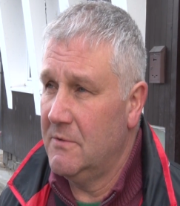

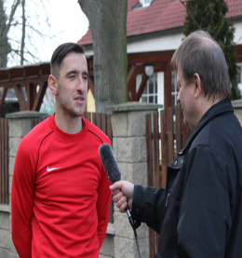
V dalším kole jedeme na hřiště mužstva, které nás zatím jako jediné dokázalo na našem hřišti porazit
Pozápasové střípky
SK Štětí – AFK LoKo Chomutov
19.3.2016
Vlastimil Váňa -trenér AFK LoKo Chomutov
Věděli jsme, že jedeme na 1. mužstvo tabulky, kluci se na to připravili. První poločas byl vyrovnaný. Domácí moc šancí neměli. Bylo to o jedné chybě. Ve druhém poločase byla zlomová sporná branka na 2:0. Jestli byla nebo ne těžko říci. Psychická nálada poklesla a to se podepsalo na třetí brance. Pak už bylo rozhodnuto a výsledek 5:0 vypadá špatně.
TJ Sokol Horní Jiřetín
-
SK Štětí
Sobota 9.4.2016 16:30 20.kolo
Autobus vyjíždí ve 14:00
Lukáš Stejskal – kapitán SK Štětí
Po minulém zápase nás poznamenala velká marodka. 4 hráči zraněni. Trenér to musel poskládat včetně brankáře. Dělal nám problém pohyb na hřišti. Když celou zimu trénujete na umělce 40x40 metrů a pak jdete na velké hřiště, které je po zimě ne úplně rovné, tak je to na hřišti vidět. Ve 2. poločase to bylo lepší. Soupeř odpadl. Druhý gól byl hodně sporný. Potřebovali by jsme technologii, zda byl gól nebo ne. Pak jsme dali 3., 4. gól a utkání už jsme měli ve svých rukou.
22
19

Slide 20
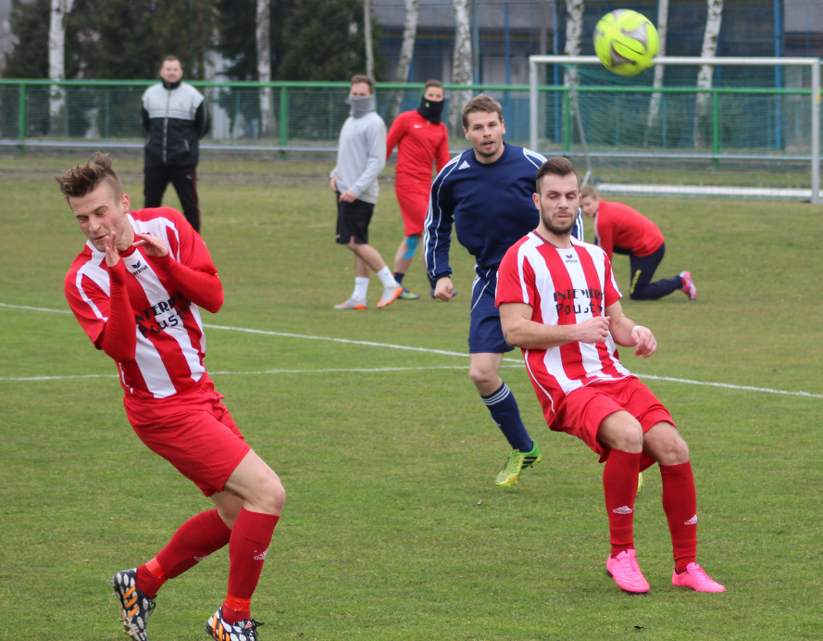
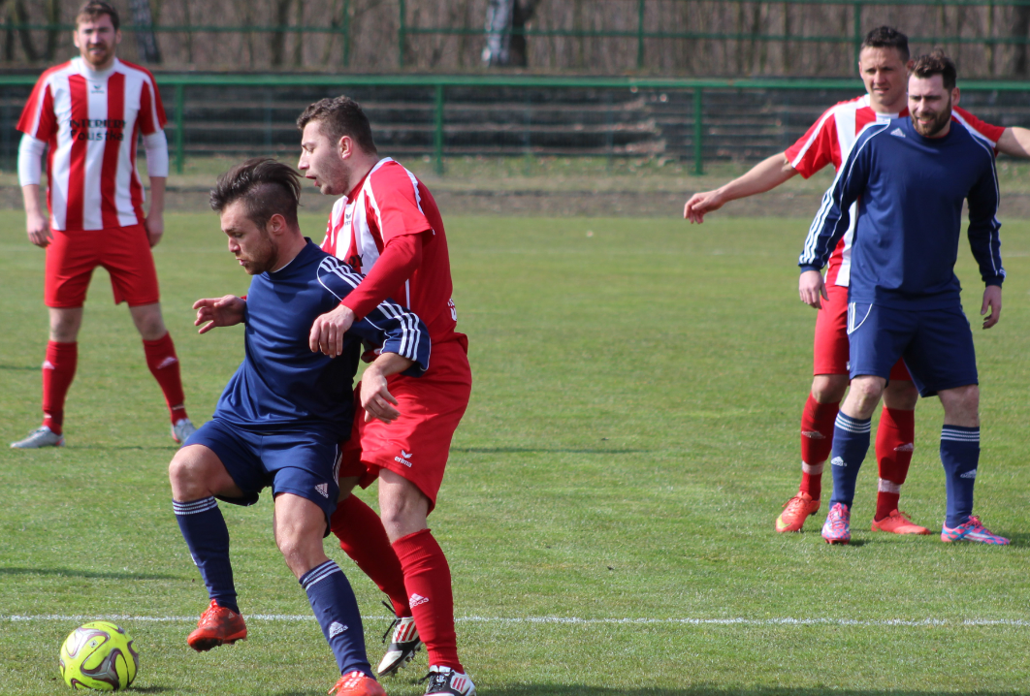

Hezké fotky ze zápasu SK Štětí – AFK Loko Chomutov pořídila Zuzana Ransdorfová.
Další a barevné najdete na internetových stránkách klubu
www.stetimondifotbal.cz
Mezi 22 nejlepšími střelci Ústeckého přeboru jsme po 18 kolech našli 3 hráče Štětí
1. | Jiří Böhm | FK Blšany | 20
2. | Tomáš Vavrinec | TJ Modlany | 19
3. | František Tůma | FK Bílina | 19
4. | Dominik Valenta | TJ Krupka | 18
5. | Lukáš Krok | FK Neštěmice | 17
6. | Rudolf Slanička | SK Štětí | 14
7. | Tomáš Belák | SK Štětí | 14
8. | Vít Kala | SK Hrobce | 13
9. | David Řezníček | TJ Střekov | 12
10. | Emil Rilke | TJ Krupka | 12
11. | Michal Salák | TJ Srbice | 12
12. | Jakub Slavíček | SK Hrobce | 11
13. | Michal Doležal | TJ Modlany | 10
14. | David Brandejs | SK Hrobce | 10
15. | Matěj Růžička | FK Neštěmice | 10
16. | Martin Kulhánek | TJ Srbice | 10
17. | Daniel Zícha | FK Postoloprty | 9
18. | Ondřej Hlaváček | TJ H. Jiřetín | 8
19. | Marek Polák | SK Hrobce | 8
20. | Lukáš Stejskal | SK Štětí | 8
21. | David Soukup | FK Neštěmice | 8
22. | Pavel Karlík | TJ Modlany | 8
20
21

